Slide 1
Снифферы и их применение в задачах перехвата сетевого трафика
Подготовил: Студент 3 курса ЯрГУ им.Демидова Сластухин Антон 18.05.23
Notes:
Оригинальные шаблоны для презентаций: https://presentation-creation.ru/powerpoint-templates.html
Бесплатно и без регистрации.

Slide 2
План
0
Зачем нам это надо?
1
Первое знакомство
2
Введение в теорию
3
Рассмотрим примеры
4
Сниффинг и безопасность
5
Заключение

Slide 3

Снифферы
Это программы - анализаторы, способные перехватывать и анализировать сетевой трафик.

Slide 4
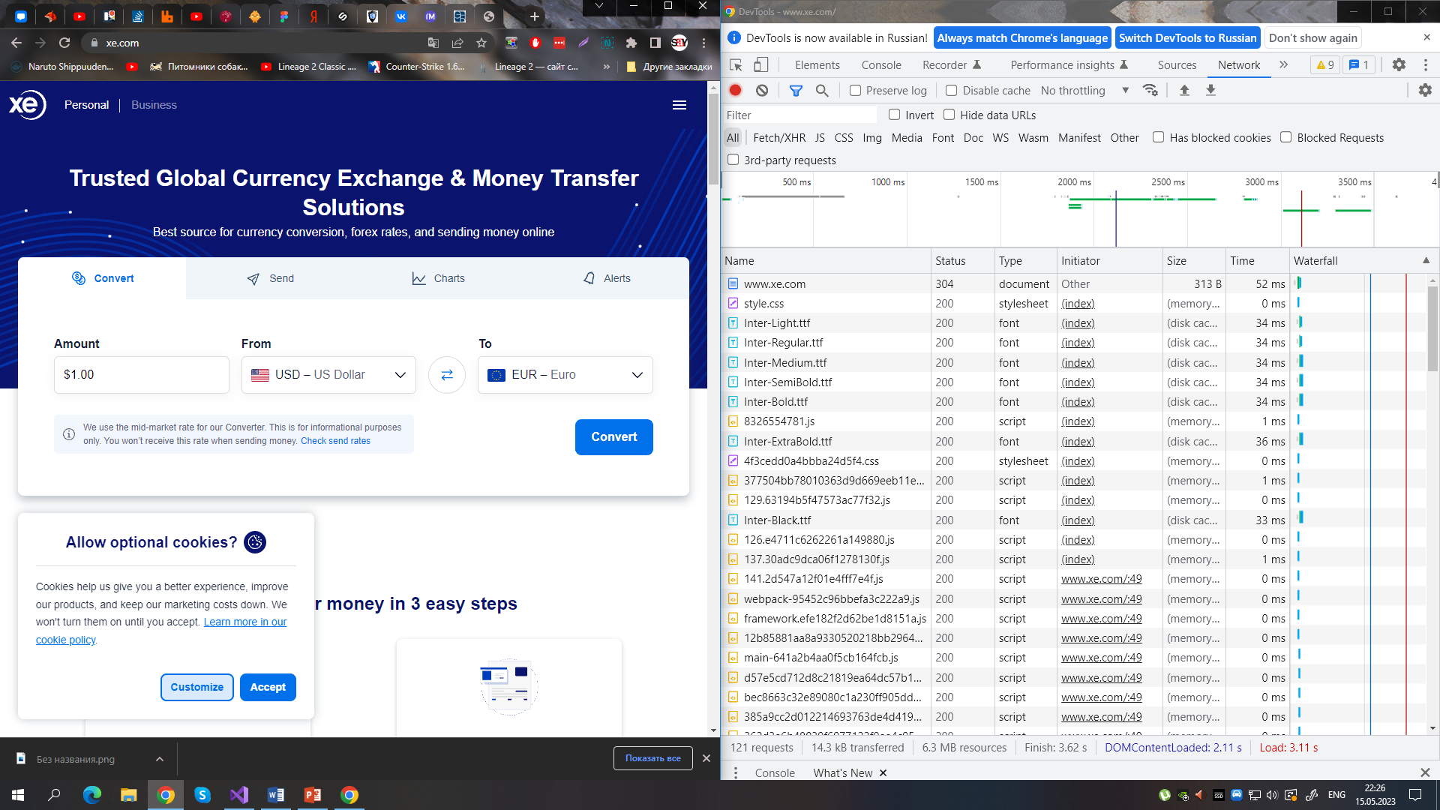
Снифферы в браузере

Slide 5
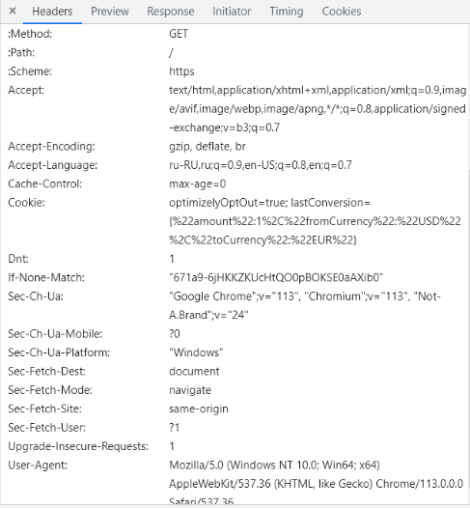

FingerPrint
https://habr.com/ru/companies/selectel/articles/521550/

Slide 6

Контроль

Slide 7
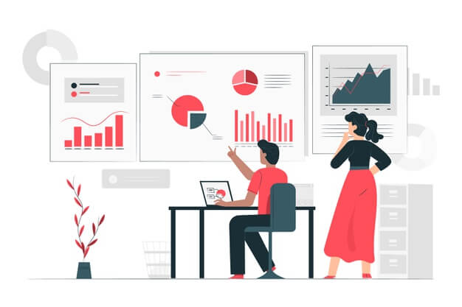
Статистика

Slide 8
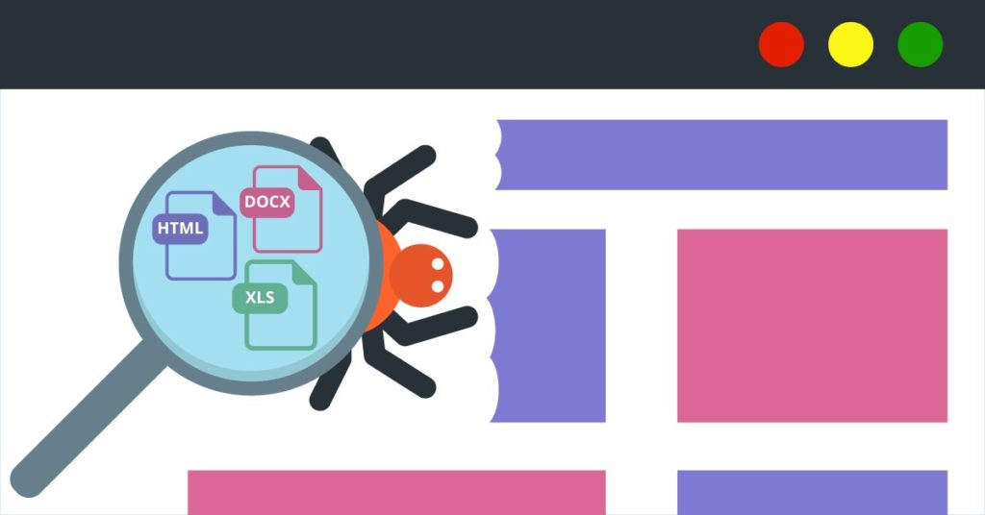
Борьба с парсингом

Slide 9


Postman
https://habr.com/ru/companies/maxilect/articles/596789/

Slide 10
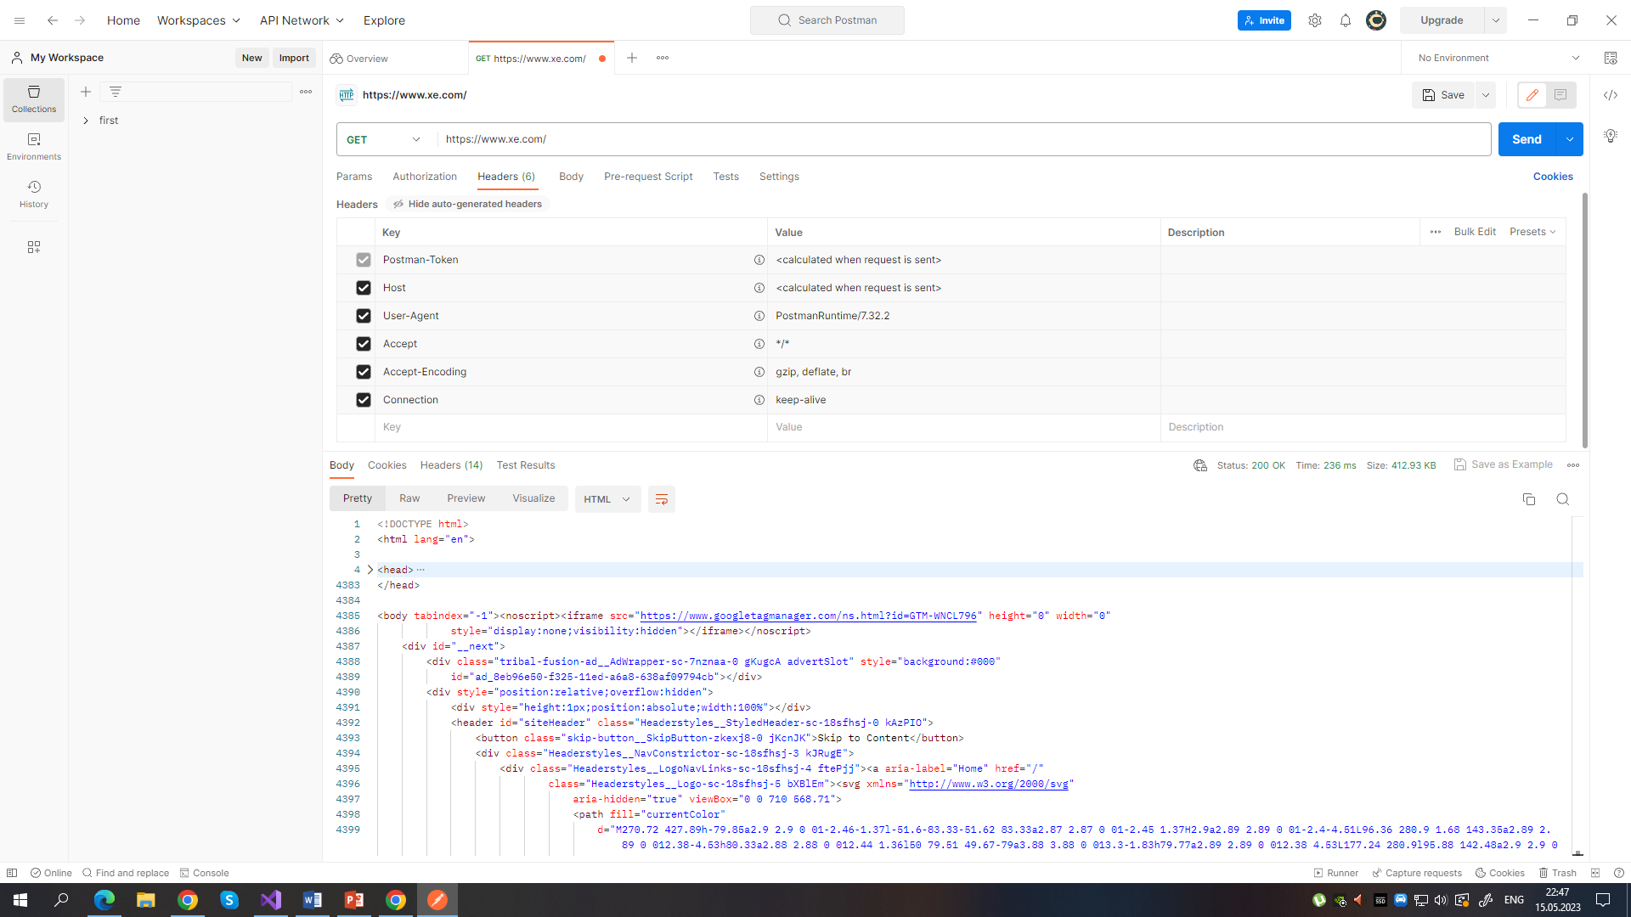
Postman

Slide 11


Теория
Снифферы позволяют перехватывать весь сетевой трафик, идущий от вас и к вам.

Slide 12
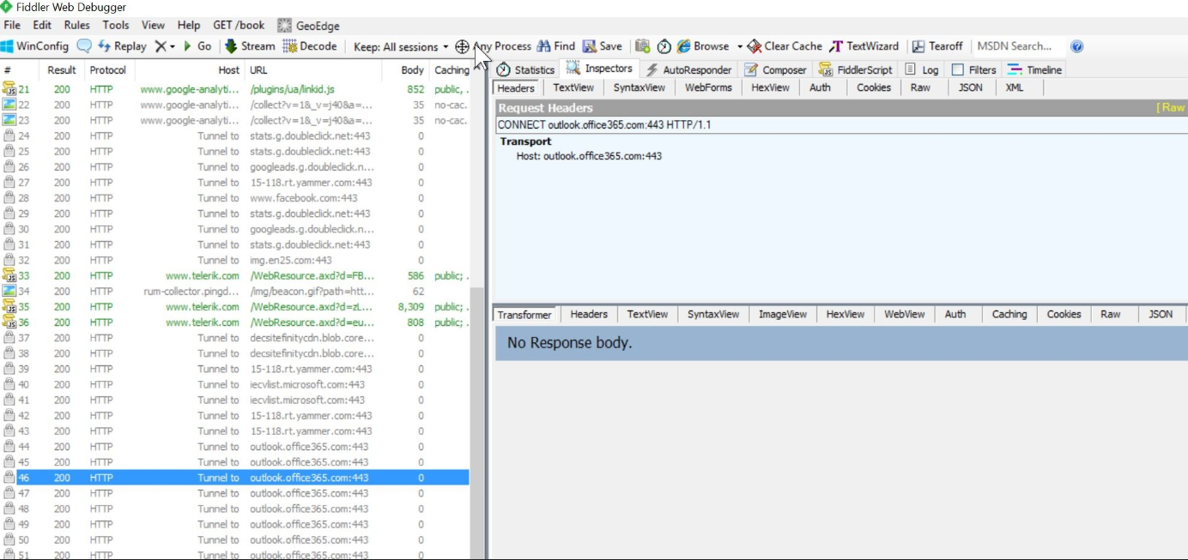
-производить перехват данных, передаваемых между сервером и клиентом

Slide 13

WireShark
-выявлять активность вредоносного ПО, паразитный трафик, который нагружает сеть
https://telegra.ph/Wireshark---uchimsya-skanirovat-set-04-01

Slide 14
WireShark
- искать уязвимости в архитектуре сервиса, изучая особенности клиент серверного взаимодействия
https://telegra.ph/Wireshark---uchimsya-skanirovat-set-04-01

Slide 15
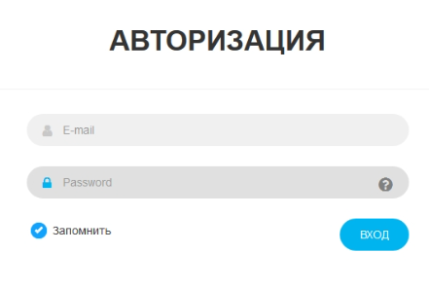

Пример 1: Роль

Slide 16
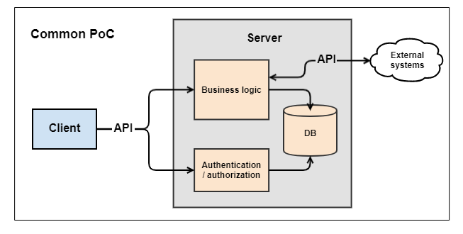
Что пошло не так?
Нарушение безопасной клиент серверной архитектуры

Slide 17
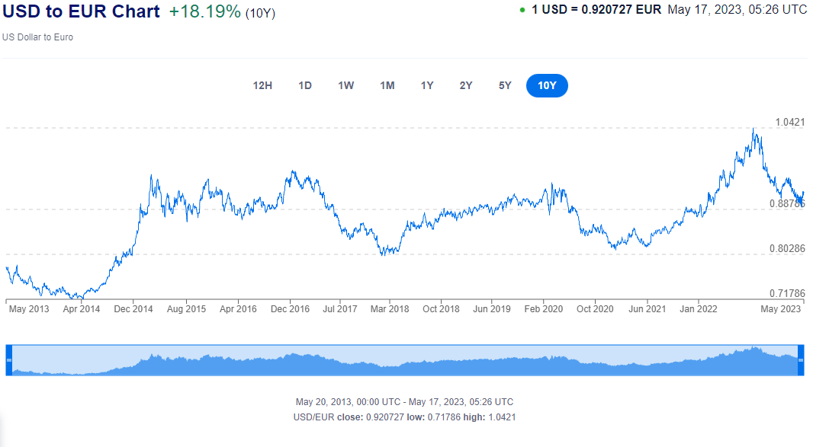
Пример 2: Открытый доступ

Slide 18
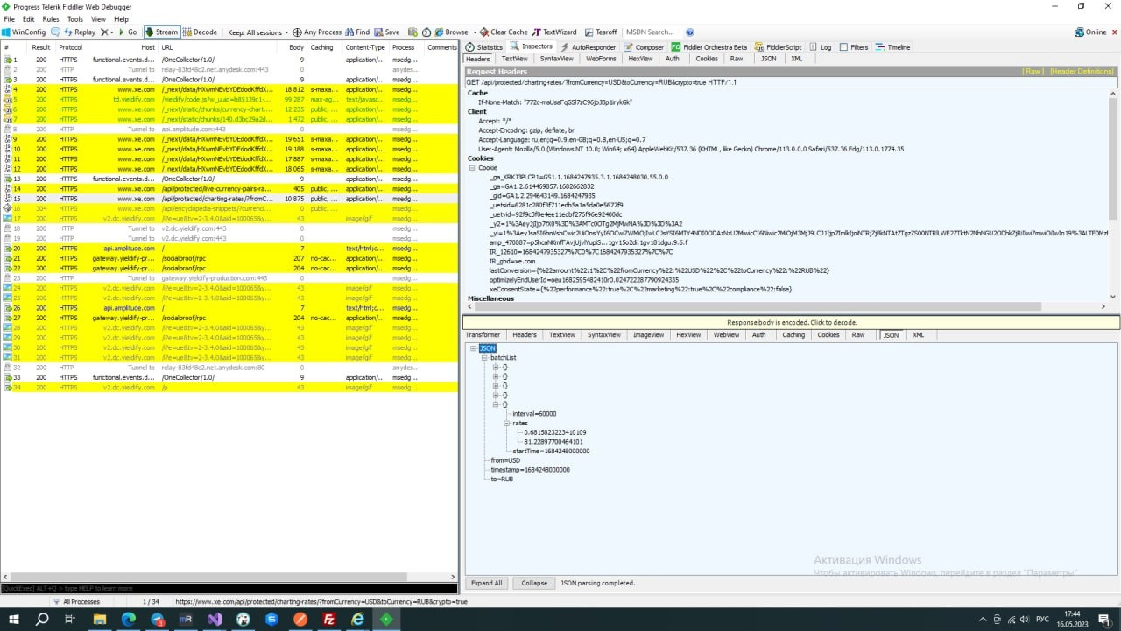
Пример 2: Открытый доступ

Slide 19
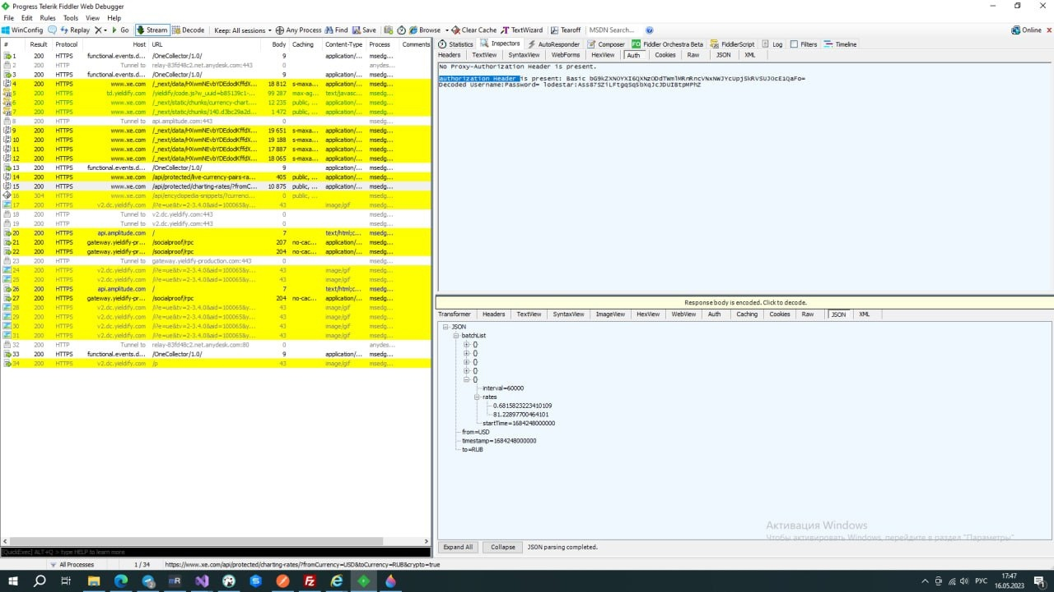
Пример 2: Открытый доступ

Slide 20
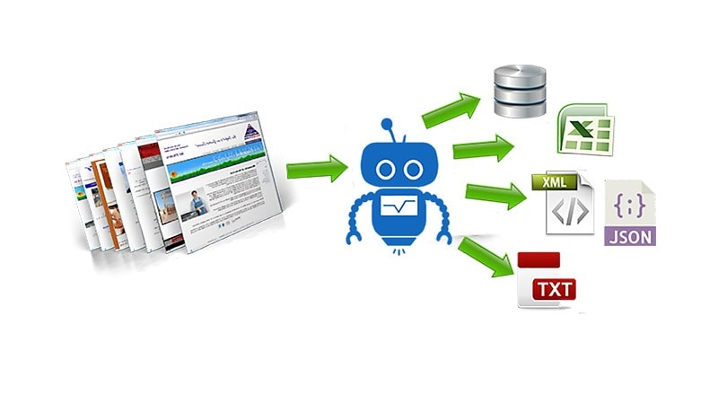
Что пошло не так?

Slide 21

Сниффинг

Slide 23
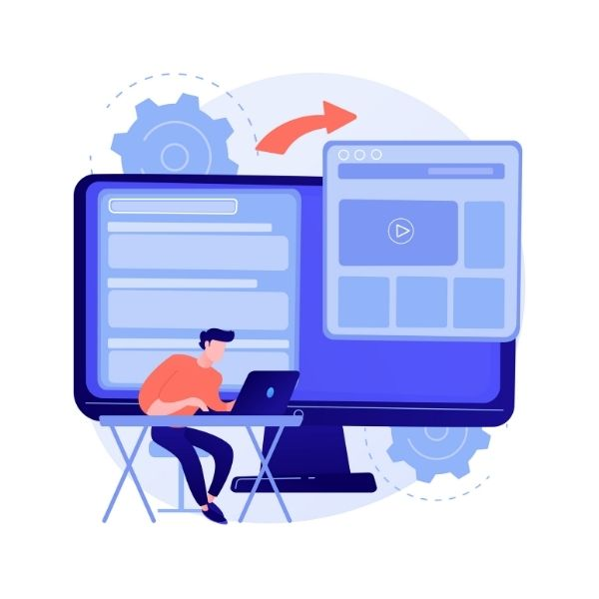


Спасибо за внимание
Презентацию и текст к ней выложил на GitHub

Slide 24
Оригинальные шаблоны для презентаций: https://presentation-creation.ru/powerpoint-templates.html
Бесплатно и без регистрации

